Slide 1
Escuela Normal de Educación Preescolar
Licenciatura en educación preescolar
Ciclo escolar 2022-2023
ASIGNATURA: Educación Física y Hábitos Saludables
MAESTRA: Silvia Erika Sagahón Solis
ALUMNA: Mayela Abigail Moncada Cadena
4 “C” #16
“CUADRO DOBLE ENTRADA”
UNIDAD 1 HÁBITOS SALUDABLES.
*Actúa de manera ética ante la diversidad de situaciones que se presentan en la práctica profesional.
*Integra recursos de la investigación educativa para enriquecer su práctica profesional, expresando su interés por el conocimiento, la ciencia y la mejora de la educación.
SEPTIEMBRE/2022 SALTILLO, COAHUILA

Slide 2
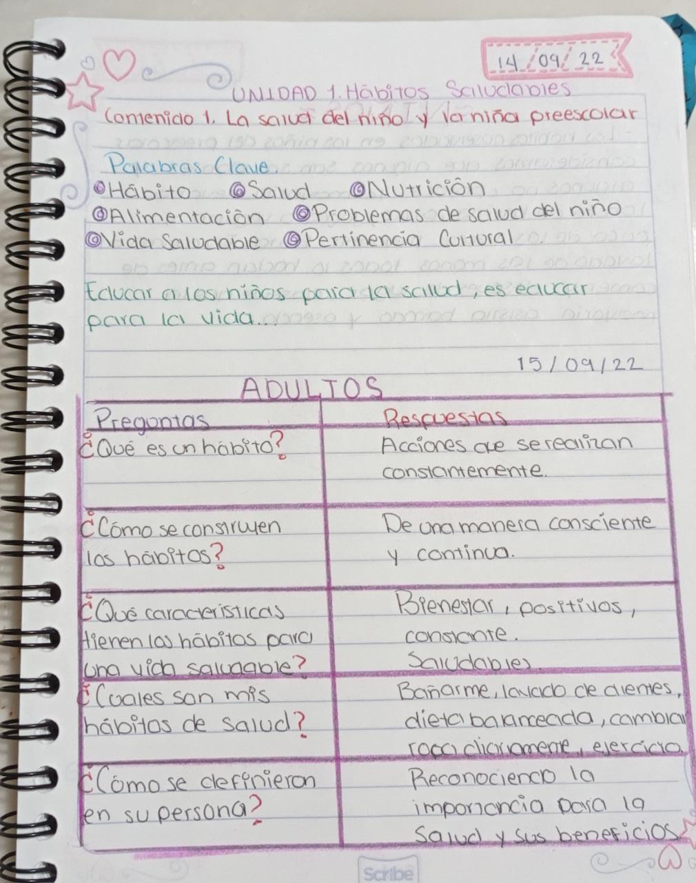

Slide 3
